Slide 1
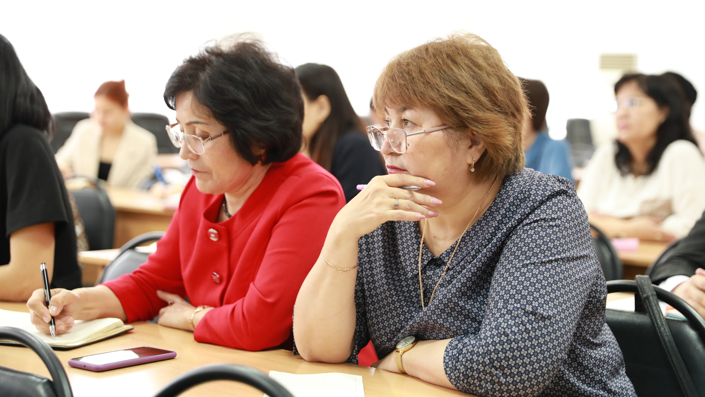
ПРОФЕССИОНАЛЬНЫЙ УЧИТЕЛЬ –
УСПЕШНЫЙ УЧЕНИК

Slide 2
АТТЕСТАЦИЯ
Фактор непрерывного профессионального развития педагога
Система объективного оценивания деятельности педагога через достижения обучающихся
Стимулирование самообразования и карьерного роста
Социальная справедливость
Академическая честность

Slide 3
УСЛОВИЯ И ПОРЯДОК АТТЕСТАЦИИ
1
шаг
СДАЧА ОЗП
согласно графику, утвержденному УО сдается в пунктах центра тестирования
2
шаг
СБОР МАТЕРИАЛОВ
материалы портфолио формируются на Платформе
3
шаг
ПОДАЧА ЗАЯВЛЕНИЯ
государственная услуга, подается лично педагогом электронно (с 1 сентября по 31 декабря текущего учебного года)
4
шаг
РАССМОТРЕНИЕ ЭКСПЕРТНОЙ КОМИССИЕЙ
в течение 1 месяца с момента подачи заявления
5
шаг
ВЫНЕСЕНИЕ РЕШЕНИЯ АТТЕСТАЦИОННОЙ КОМИССИЕЙ
до 30 августа 2024 года

Slide 4
УСЛОВИЯ И ПОРЯДОК АТТЕСТАЦИИ
С 1 ГОДА ДО 2 ЛЕТ
продлен срок действия категории для:
временно нетрудоспособных;
лиц после декретного отпуска;
перешедших из организаций образования в Министерство, управления образования, методкабинеты;
лицам, прибывшим в Республику Казахстан из-за рубежа;
при переходе педагога в другую организацию, когда остается один год до истечения срока действия категории
ПЕДАГОГИ ВТОРОЙ,
ПЕРВОЙ, ВЫСШЕЙ
КАТЕГОРИИ
перейдут на действующий формат аттестации «модератор», «эксперт», «исследователь»
НА ОБЩИХ ОСНОВАНИЯХ
ГОСУДАРСТВЕННАЯ УСЛУГА ОКАЗЫВАЕТСЯ
через Платформу
ЭССЕ включается в перечень документов для оказания государственной услуги

Slide 5
АТТЕСТАЦИЯ
От теста ОЗП освобождаются:
при подтверждении педагоги, имеющие 30 и более лет педагогического стажа по профилю, в том числе педагоги, имеющие «первую» и «высшую» категории при переходе на категорию «педагог-модератор»
От теста ОЗП освобождаются (при подтверждении не боле двух раз):
«педагог-исследователь»
«педагог-мастер»
Тест ОЗП
Предметные знания – 50 заданий
Продолжительность ОЗП для лиц с ограниченными возможностями – дополнительно 40 минут
Для «педагогов-исследователей» и «педагогов-мастеров» присваивается 3 и 4 балла соответственно, если педагог является тренером курсов повышения квалификации

Slide 6
АТТЕСТАЦИЯ
Нарушение порядка сдачи теста ОЗП:
запрет на участие снижен с 5 лет до 1 года
При повторном нарушении: педагог, руководитель (заведующий) отделом, методист методического кабинета (центра), заместитель руководителя организации образования, методического кабинета (центра) - на пять лет, первый руководитель организации образования, методического кабинета (центра) – на три года.
В случае не достижения порогового уровня ОЗП на заявляемую категорию присваивается:
при подтверждении - категория на один уровень ниже
при повышении - категория не выше результатов ОЗП
ОЗП считается положительным. Для педагогов всех должностей, методистов:
«педагог» - 50%
«педагог-модератор» - 60%
«педагог-эксперт» - 70%
«педагог-исследователь» - 80%
«педагог-мастер» - 90%
Для руководителей, заместителей –
70%

Slide 7
АТТЕСТАЦИЯ
АТТЕСТАЦИОННАЯ КОМИССИЯ ПРИНИМАЕТ РЕШЕНИЕ ОДИН РАЗ В ГОД
УРОК (занятие, мероприятие, организованная деятельность) - ОСНОВНОЙ ПОКАЗАТЕЛЬ
ВЛАДЕНИЯ МЕТОДИКОЙ ПРЕПОДАВАНИЯ
ОРГАНИЗАЦИЯ ОБРАЗОВАНИЯ содействует в формировании материалов педагогов для аттестации
ДИНАМИКА КАЧЕСТВА ЗНАНИЙ ОБУЧАЮЩИХСЯ - основной показатель эффективности деятельности для педагога

Slide 8
АТТЕСТАЦИЯ
ТЕСТ ОЗП СДАЮТ
заместители руководителей,
и методисты
10 вопросов Закона РК
«О ПРОТИВОДЕЙСТВИИ КОРРУПЦИИ» -
В ОЗП ДЛЯ РУКОВОДИТЕЛЕЙ
В перечень достижений педагога включены
ТВОРЧЕСКИЕ, СПОРТИВНЫЕ КОНКУРСЫ И СОРЕВНОВАНИЯ
Срок действия категории ЗАМЕСТИТЕЛЯ РУКОВОДИТЕЛЯ организации образования, методического кабинета (центра) –
5 ЛЕТ

Slide 9
БЕЗ ПРОХОЖДЕНИЯ ПРОЦЕДУРЫ АТТЕСТАЦИИ
Педагогам специальных дисциплин и мастерам производственного обучения ТиПО
на момент принятия на работу присваивается:
«педагог-модератор» – при наличии стажа на производстве по профилю 5 лет
«педагог-эксперт» – при наличии стажа на производстве по профилю 10 лет
Присваивается категория «педагог-модератор» лицам,
вошедшим в Президентский кадровый резерв
выпускникам Nazarbayev University и других организаций программы «Болашақ»
педагогам иностранных языков, имеющим действующий сертификат Сэлта CELTA
Участникам «Специальной программы» присваивается квалификационная категория
«педагог-модератор» выпускникам организаций высшего, послевузовского образования
на один уровень выше, имеющим квалификационную категорию «педагог-эксперт», «педагог-исследователь»
«Педагог-эксперт»:
Категория «руководитель первой категории»
педагогам иностранных языков, имеющим действующий сертификат DELTA
присваивается лицам вошедшим в кадровый резерв «Лидеры изменений образования»

Slide 10
АТТЕСТАЦИЯ ПО ИТОГАМ КОМПЛЕКСНОГО АНАЛИТИЧЕСКОГО ОБОБЩЕНИЯ, БЕЗ СДАЧИ ОЗП
«педагог-модератор»:
английский язык:
IELTS – 6,5 баллов или TOEFL – 79-84 баллов
французский язык: DELF – В2
немецкий язык: GoetheZertifikat – В2
«педагог-эксперт»:
английский язык:
IELTS – 6,5 баллов или TOEFL – 85-93 баллов
французский язык: DELF – В2
немецкий язык: GoetheZertifikat – В2
«педагог-исследователь»:
английский язык:
IELTS – 7 баллов или
TOEFL IBT – 94-101 баллов, TKT Modules 1-3 Band 3-4/4;
TKT CLIL; TKT YL
французский язык:
DELF – С1;
немецкий язык: GoetheZertifikat – С1
«педагог-мастер»:
английский язык:
IELTS – 7,5 баллов или TOEFL IBT – 102-109 баллов, TKT Modules 1-3 Band 3-4/4;
TKT CLIL; TKT YL
французский язык:
DELF – С1
немецкий язык: GoetheZertifikat – С1
Педагогам иностранных (китайский, турецкий, арабский и другие) языков по итогам комплексного аналитического обобщения результатов деятельности, без прохождения процедуры ОЗП:
«педагог-модератор» – уровень В2;
«педагог-эксперт» – уровень С1 или С2.

